Slide 1
深度学习不确定性的量化
在弱监督，数据噪声方面的应用

Slide 2
不确定性量化综述
不确定性主要由两部分组成：
数据不确定性（data uncertainty, du）
模型不确定性（model uncertainty, mu）
获取这两种不确定性的State-of-art方法为各种变分推断的近似方法

Slide 3

介绍
Aleatoric(data) uncertainty
Data that cannot be explained by the real correlation between X and Y (e.g. the edges)
When du is large, it indicates that the input data may have large label noise in the dataset
Kendall et al., network that outputs both prediction and predicted uncertainty
Epistemic(model) uncertainty
Parameters in the model which are not trained enough (lack certain kind of data)
When mu is large, model will give very different results between different sample of model parameters
Yarin et al., MC dropout
Charles et al., Bayes by backprop

Slide 4
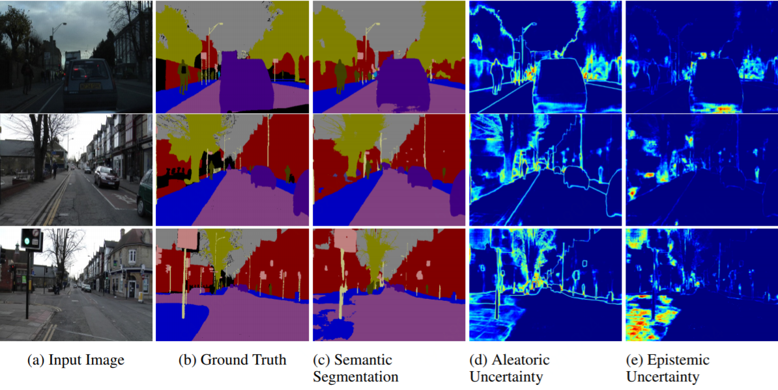
介绍
Application:
When the confidence of neural networks is needed(active learning, automatic driving, medical diagnostics, etc.)
When data has noise and we need to mitigate their influence on training

Slide 5
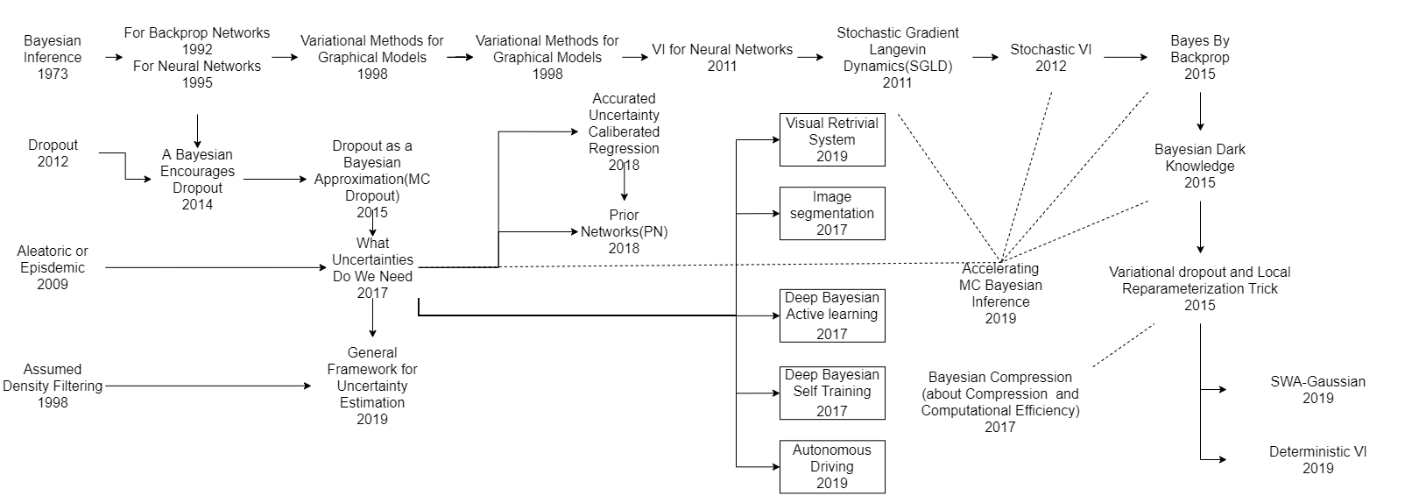
文献结构图
Notes:
只展示里程碑式的工作，讲的时候就讲目标，效果，应用问题就行

Slide 6
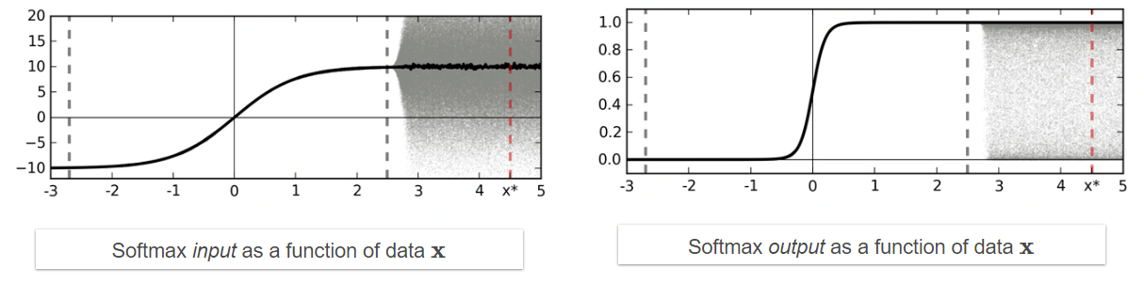
Motivation：直接用softmax得到的分布不行吗
不行，因为softmax给出的概率与神经网络实际对数据的不确定性关系不能准确对应。
普通模型会把预测均值，而不是整个分布传入softmax层
MC dropout作者PhD thesis中的例子

Slide 7
模型不确定性一般获取方法
训练集数据样本
某种训练方法
MC 采样
待预测数据样本
网络参数分布
预测结果分布（近似）
不确定性

Slide 8
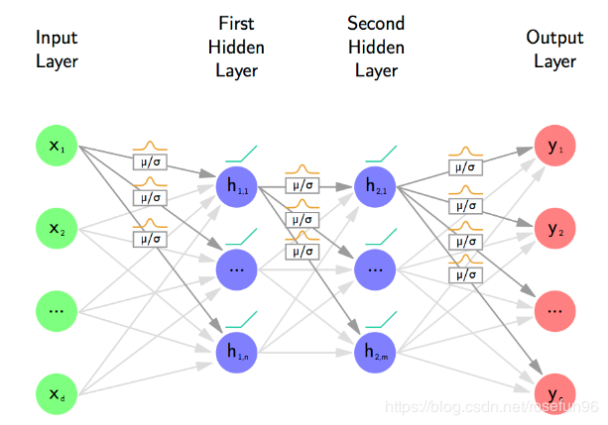
模型不确定性一般获取方法
Regression：直接通过对参数采样得到结果的分布计算不确定性
Classification：taking the mean of the distribution，也即对参数分布采样得到的许多个softmax概率结果取均值得到最终的类的概率分布

Slide 9
模型不确定性一般获取方法（Yarin Gal的体系）

Slide 10
模型不确定性一般获取方法（所有用MCDropout的体系）
MCDropout在一个分n类问题测试集的时候对一个输入样本进行T次前传能够得到的：p为softmax后的预测概率，v为每类的预测方差
p_{11}, p_{12}, …, p_{1n}, v_{11}, v_{12}, …, v_{1n}
p_{21}, p_{12}, …, p_{2n}, v_{21}, v_{22}, …, v_{2n}
…
p_{T1}, p_{T2}, …, p_{Tn}, v_{T1}, v_{T2}, …, v_{Tn}
Yarin 体系中：du为每类概率不同前传上的平均，这些平均的entropy，mu为每类这些p的实际方差，类之间求方差的平均
Deep Bayesian Self Learning：du为v的平均，mu为Yarin中的du

Slide 11
不确定性量化方法举例
Data uncertainty and model uncertainty各自的方法
两种不确定性的结合（我全都要

Slide 12
【文章内容】MC Dropout简介(model uncertainty) Ref: http://mlg.eng.cam.ac.uk/yarin/blog_3d801aa532c1ce.html
Dropout as a Bayesian Approximation: Representing Model Uncertainty in Deep Learning
理论：参数为伯努利分布，等价于deep Gaussian process，不同的activate function相当于在GP中不同的协方差矩阵
使用方法：测试时依然dropout，测试多轮来计算
Dropout rate选取：实际中可以选表现最好的，但是确定下来测试的时候就不能再变了，不确定性在不同模型之间没有可比性，在同一个模型中对遇到的不同数据才有可比性
性能：采样几次花费的计算资源就是正常网络的几倍，但是是并行
优缺点：简单，不需要更改网络结构和网络loss

Slide 13
【文章内容】Bayes BP简介(model uncertainty)
Weight Uncertainty in Neural Networks
理论：假设参数服从高斯分布，直接将ELBO作为loss优化每个参数的方差与均值，每次计算ELBO也要对现有参数分布进行采样来计算期望
性能：参数直接乘2，与网络结构有关，几乎直接优化ELBO的方法都是这样，网络结构复杂参数众多的网络时间复杂度极高
优缺点
几乎不能自定义loss函数
运算量较一般神经网络大许多，只能在网络结构不复杂的时候用
理论很清晰

Slide 14

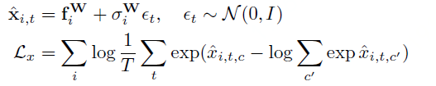
【文章内容】aleatoric uncertainty简介
What Uncertainties Do We Need in Bayesian Deep Learning for Computer Vision?
定义为数据的不确定性，假设是不同的数据其标签的分布方差不同， du(data uncertainty，与aleatoric uncertainty同义)就是这个方差
在regression中，同一个网络分两头，一个输出预测值，一个输出du（这部分是unsupervised），loss为：
可以理解为loss attenuation
在classification中，每一个logit（softmax前的网络输出）都是一个regression的，同样有两个头。Loss如下，依然可以解释为loss attenuation
然而网络结构就要改，而且loss也被确定了

Slide 15
【文章内容】两种互相独立吗？
What Uncertainties Do We Need in Bayesian Deep Learning for Computer Vision?
可以直接把两个相加（采样T次然后模型的取方差，数据的每次预测一个方差，取这个方差的均值）
但是还是因为mu的问题就导致网络结构要改，loss不能改的局面
A General Framework for Uncertainty Estimation in Deep Learning
使用ADF（Assumed Density Filtering）方法来在不用重新训练的情况下将network改成能够输出data uncertainty
使用提出的方法计算出的dropout rate（从而避免了有些网络没有dropout的困难）来进行MC Dropout得到model uncertainty，这个mu会与du相关（一个噪声很多的图片模型也会认为是没有足够的数据），因为是在ADF更改之后进行MC dropout

Slide 16
不确定性量化的具体应用

Slide 17
【应用】数据噪声，弱监督学习
应对噪声的办法：
本身robust的算法与technique正则化等
Filtering approaches：训练之前揪出来
训练过程中重新分发label
Uncertainty Based Detection and Relabeling of Noisy Image Labels（2019）
建模噪声与其形成过程
Confident Learning: Estimating Uncertainty in Dataset Labels（2019）
Deep density networks and uncertainty in recommender systems： measurement uncertainty（2017）
依据某种判断（不确定性等）为样本分配权重之后参与参数的更新
Weakly Supervised Learning Meets Ride-Sharing User Experience Enhancement（2020）
Unsupervised Data Uncertainty Learning in Visual Retrieval Systems（2019）
Deep Bayesian Self Training（2018）
数据增强
On Mixup Training: Improved Calibration and Predictive Uncertainty for Deep Neural Networks（2019）
其实第四与第五往往是共同进行，不同文献侧重点不同
Learning with confident examples: Rank pruning for robust classification with noisy labels

Slide 18
【应用】数据噪声，弱监督学习
Deep density networks and uncertainty in recommender systems： measurement uncertainty
第三种uncertainty，我们对此可能有先验，比如数据都是取平均得来，测量次数多这个uncertainty就小。真实的data uncertainty应该不包括measurement uncertainty，因为真实的应该是测量无数次的平均。故单独建模mu有助于生成准确的du。实际应用中可以在loss里面有所体现，比如原来有du是预测两个，均值与方差，那么现在在方差上加上mu来计算loss，因为标签是在加上mu为方差的分布中采样得来的，而非仅包括data uncertainty的理想情况

Slide 19
【应用】数据噪声，弱监督学习
数据本身真实分布就存在的噪声与人犯错误标错的噪声是否相同？

Slide 20
【应用】不均衡数据
Striking the Right Balance with Uncertainty：
用uncertainty解决数据imbalance问题：给不确定的类更多的空间，因为正常的softmax会因为empirical risk而产生向少类的偏差（原来是少类，被分成多类）
用MC dropout得到不确定性，根据模型不确定性的特点，越少的类mu越大，来改进softmax loss，使得在不确定，也就是少类的时候loss更大，把边界往大类那里推

Slide 21
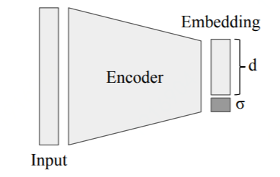
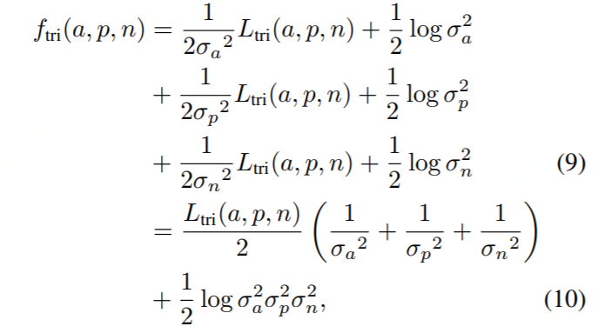
【应用】Retrieval Systems
Unsupervised Data Uncertainty Learning in Visual Retrieval Systems（2019）
从建模不确定性的角度来扩展triplet loss
训练过程中辨别可能为噪声的数据，来防止对训练造成负面影响
其实就是resnet encoder加了一个全连接噪声输出和改一下loss

Slide 22
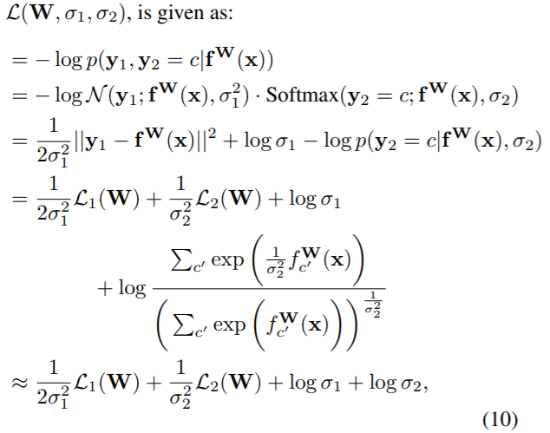
【应用】multi-task 平衡不同任务loss的权重
Multi-task learning using uncertainty to weigh losses for scene geometry and semantics
Du分为任务依赖（homoscedastic）与数据依赖（heteroscedastic）用任务依赖的数据不确定性来平衡不同任务在loss中的权重
Task dependent也就是说这个sigma不是每个数据都预测一个，而是网络的参数，训练网络的过程也是找到最优的权重的过程
Loss函数是假设有个sigma作为task dependent uncertainty 然后用最大后验推导的

Slide 23
【应用】层次化分类标签缺失
层次化分类：需要数据，评测指标等
到某一层开始很不确定了就停下来输出
标签缺失：
如果模型很确定，那么在自学习里面就把它放在训练集中
可是还是摆脱不了自学习的那些缺陷，比如一个错后面一堆错，学不会的还是学不会，一直低确定性等
在多任务中，出现有些feature有，有些没有，但想利用有的那部分，一直回传0梯度会出现分支退化的问题
如果能够有新的底层理论突破就很好

Slide 24
【应用】其他应用
特征选择：如果feature抽掉之后很不确定了那就很重要
主动学习：提供不确定性（尤其是模型不确定性）的task learner能够帮助选择更关键（模型更不确定）的数据

Slide 25
研究方向与预期
我们要做什么问题
带有label noise的数据集
用什么方法去做
Sample reweighting的方法，分配权重的依据在于样本的不确定性
希望能有什么contribution
系统地给出表征（数据）不确定性的统计量，并验证表明mu不能用来做label noise
在非限制性的数据集上的（可能出现训练集中没见过或者出现很少的hard case样本），我们的reweighting方法和模型不确定性能更科学地发现它们
用模型不确定性区分hard case和bad case，并且能给hard case区别对待而不是简单relabel，解决du会把hard case也扔掉的问题（用mu来弥补）

Slide 26
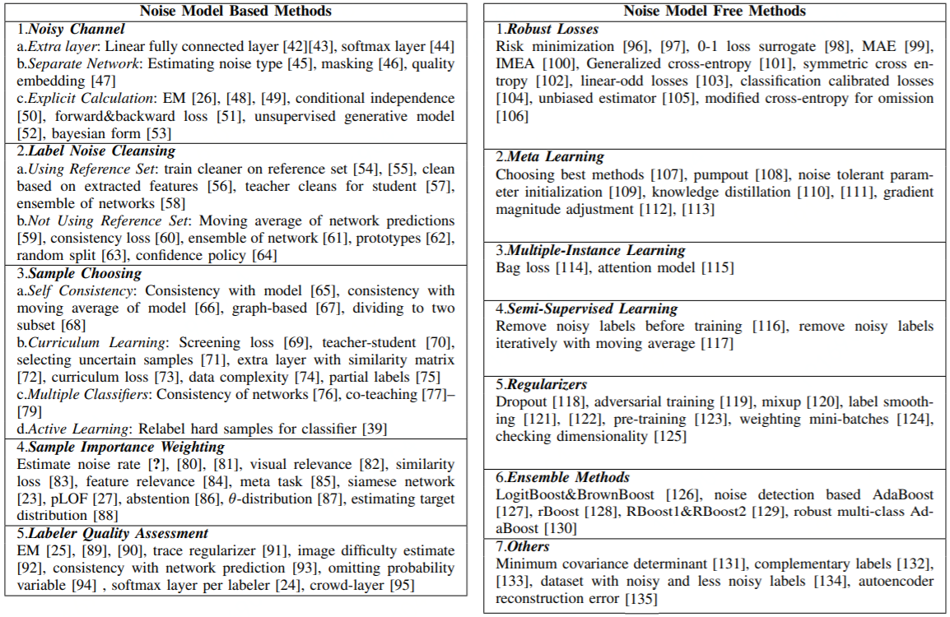
label noise现有解决方法 Ref: Image Classification with Deep Learning in the Presence of Noisy Labels: A Survey

Slide 27
Motivation: 优化数据权重(reweighting)的优越性
回避，highlight为啥要用uncertainty和reweighting
Relabel等方法必须是由一个underlying的正确label，但uncertainty reweighting不需要
两步（噪音大数据，干净小数据）融合为一步，iteration过程后面就是模拟干净小数据了
不需validation，validation小会导致overfitting，泛化不好

Slide 28
Motivation: 引入不确定性的优越性
不需要validation set
相比于拟合loss与weight的关系，不确定性更具有可解释性，而且能够处理同时的多种数据集不足（e.g. 噪声与imbalance）

Slide 29
Proposed method(unofficial points)
我的理解：这里实际上找noisy label应该用du来找，两个文章中效果最好的统计量分别是variational ratio和softmax maximum，我认为这不是巧合，而是这两个是几乎只有du的成分。像std这种完全是mu的我认为效果会很差（文章里没有说其他的效果，我猜的），因为mu不代表label noise，而是代表模型参数不确定导致对这个样本预测有较大variance，代表这种数据样本量不够
Baseline：只用数据不确定性或者这篇文章的统计量
1.表征（数据）不确定性的统计量，系统的由du得来，表明mu就是不能用来做label noise，不只是这两个统计量，至少要和他持平
2.在非限制性的数据集上的（来没见过的），我们的reweighting方法和模型不确定性能更科学
3.用模型不确定性区分hard case和bad case，并且能给hard case区别对待而不是简单relabel，解决du会把hardcase也扔掉的问题（用mu来弥补）
4.curriculum learning(the order of easy/hard examples)

Slide 30
Proposed method
The best relationship between du, mu, and the weights
Baseline: inverse proportion of the sum of du and mu
Or just du
Or du plus reciprocal of mu
loss-sample weight relation -> uncertainty-sample weight relation
Meta-weight net
Divide mix
Meta learning methods
Learning to reweight
Mentornet
Curriculum learning

Slide 31
Proposed method
Weight sampler
Weight
Aleatoric uncertainty
Epistemic uncertainty
Net
prediction
Loss
Backward propagation

Slide 32
Proposed Experiments
The best statistic of du and mu according to the definition(NOT QUANTITATIVE)
 | Kendall and Gal 2017(What Uncertainties Do We Need in Bayesian Deep Learning for Computer Vision) Learning for Computer Vision?) |  | Ribeiro et al. 2019(Deep Bayesian Self Training) |  | other statistics
 | du: entropy of averaged softmax prob output(from T MC sampling of the network parameter) | mu: the average of variance of each logit(variance of MC samples) | du: average of the predicted sigma of logits(or just predict one sigma for all logits) | mu: Gal's du! | variational ratio
increase trainset size(0.25,0.5,1), measure on original testset
increase corruption prob on trainset(0.25,0.5,0.75), measure on original testset
train some class, measure on other class testset
throughout training process, measure on original testset
only some classes are corrupted, measure on original testset

Slide 33
Proposed Experiments
Multi heteroscedastic loss and baseline reweighting(inverse proportion of sum du&mu)
vanilla densenet(no dropout) | 0.7847
vanilla densenet(dropout prob 0.2) | 0.7726
MC sample 10, dropout prob 0.2, heteroscedastic single loss | maybe more than 0.7971(did not converge yet)
MC sample 10, dropout prob 0.2, heteroscedastic loss, reweight by total uncertainty | 0.7927
MC sample 10, dropout prob 0.2, heteroscedastic multi loss | maybe more than 0.7772(did not converge yet)
MC sample 10, dropout prob 0.2, heteroscedastic multi loss, reweight by total uncertainty | 0.7702

Slide 34
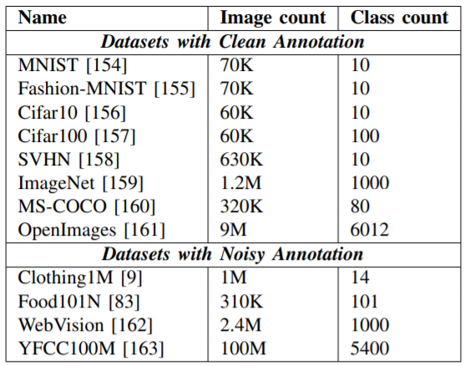
Benchmark: tasks and datasets(classification)
Y-dependent noise:
Symmetric: random flip to other label for p% of every class
Pair: flip to the subsequent class label for p% of every class
XY-dependent noise

Slide 35
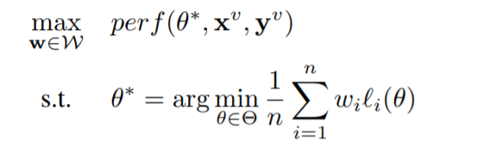
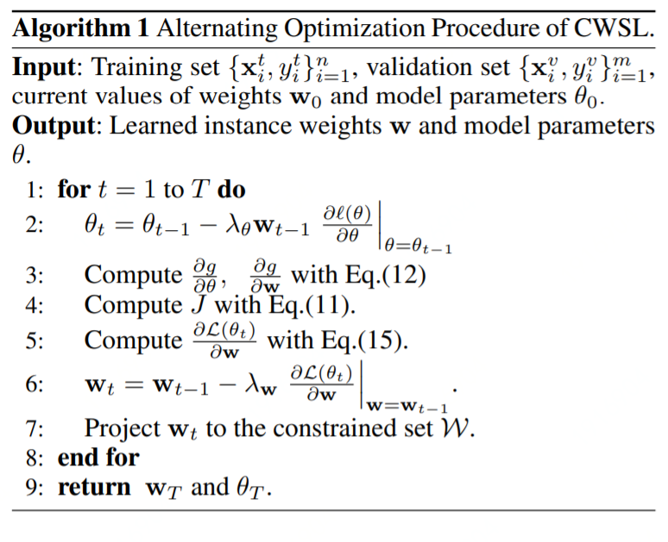
【文章内容】Weakly Supervised Learning Meets Ride-Sharing User Experience Enhancement
focus on the mix of severe label noise and biased label distribution.
为每个样本分配权重w，在这个权重的基础上训练网络参数theta：bi-level，meta-learning，这里在每个迭代里它们各梯度更新一次
不均衡数据：采用AUC的评判标准来更新梯度

Slide 36
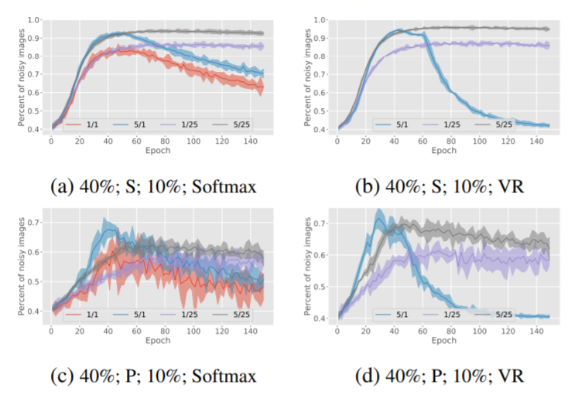
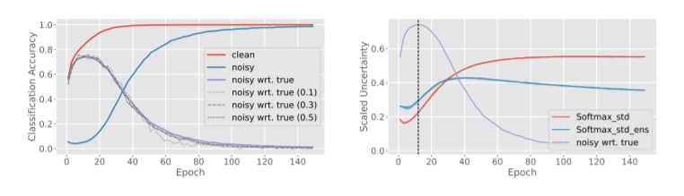
【文章内容】Uncertainty Based Detection and Relabeling of Noisy Image Labels
用MCdropout与deep ensemble结合得到的参数分布来采样得到预测值分布，在这个分布上计算variational ratio，BALD，或softmax maximum等统计量找到noisy label（不确定的）
用前面epoch还没有过拟合的模型来relabel判断为noisy label的样本，这个具体选取的epoch数由一个heuristic的方法得到

Slide 37
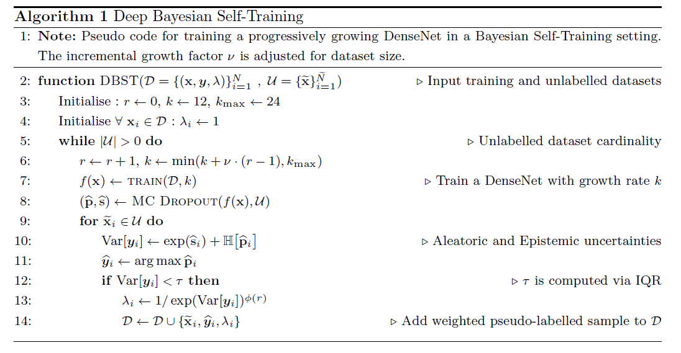
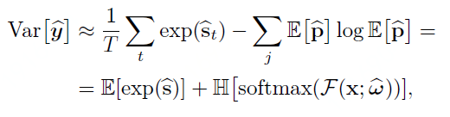
【文章内容】Deep Bayesian Self Training
预测每个样本的伪标签，并得到这个伪标签的不确定性（这里的是du+mu），它认为不管是du大还是mu大，都是网络对伪标签不确定，所以权重都要减。权重直接为这个总不确定性的倒数再乘上一个随iteration衰减的函数
分类问题它的du+mu计算方法与yarin不同，yarin的方法两种不确定性不能加在一起作为总的输出的方差。
这里不确定性如右图，虽然是十个类，仍然网络会只输出一个预测的du也就是右面的s，而mu则是这里softmax的熵。关于训练时loss采样时十个类的logit的方差都是同一个，也就是右边的s。

Slide 38
【文章内容】Deep Bayesian Self Training
自训练和relabeling其实很相似，只不过不是从某个class变到另一个，而是从unlabeled变到某个特定的pseudo label class。他那里确实就是后面会给不确定的分配更大权重：incrementally forcing exploration by adding more uncertain, and potentially informative samples, to the training set。然而，他那里是这样训的，两个部分轮流来，第一部分在labeled数据上训网络，第二部分用训的网络挑最自信的unlabel data放到labeled里面，每次放的标准就是uncertainty的阈值。也就是说，和我们的想法不同在于我们是在一个训练过程中可能会不停变换label，但是他们是在几个训练的过程之间变，训练中是不变的，我怎么觉得好像relabel应该借鉴他们的方法来做，因为之前我也感觉好像在一个训练过程中来回变不太靠谱。。但是我们和他的不同点在于，它理想情况下的labeled的数据几乎都是无噪音的，因为原本没噪音，自己加进去的都是置信度很高的，然而我们如果训练过程中不随时变化的话我们可能会加深原本数据中那些噪音的错误

Slide 39
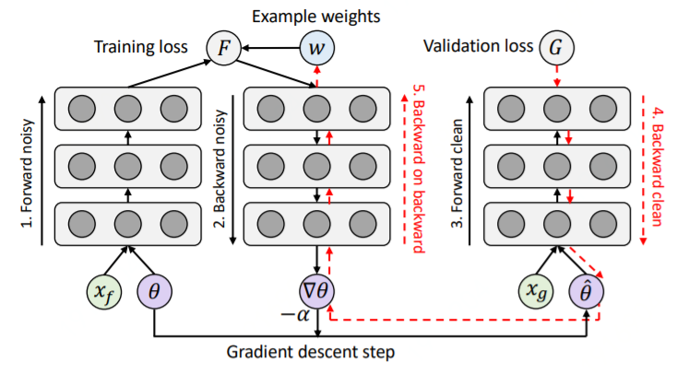
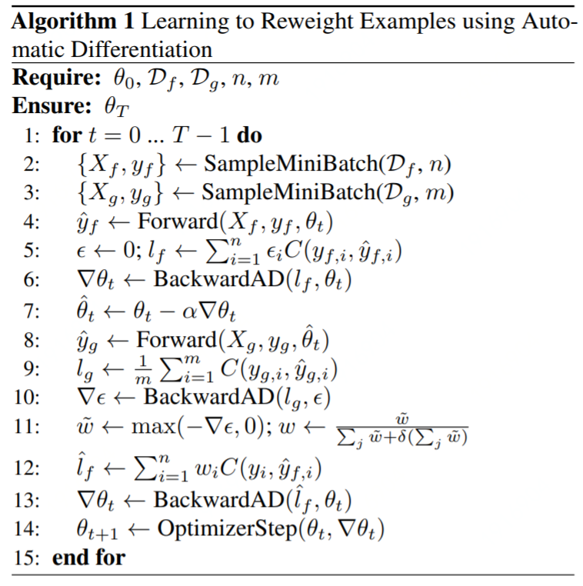
【文章内容】Learning to Reweight Examples for Robust Deep Learning
In noisy label problems, we prefer examples with smaller training losses as they are more likely to be clean images; yet in class imbalance problems, algorithms such as hard negative mining (Malisiewicz et al., 2011) prioritize examples with higher training loss since they are more likely to be the minority class.
每一个noisy batch先前传，对网络参数后传，此时网络参数实际上是不更新的，但是计算图里面是由eps（0，所以不更新）和数据权重的乘积，用这个参数在干净的val set中前传，就能数据权重后传eps为0时候数据权重的梯度更新权重，之后再在noisy batch中先前传再后传（按照更新过的权重eps）

Slide 40
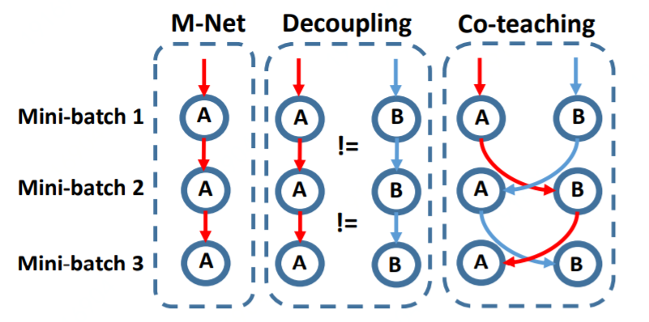
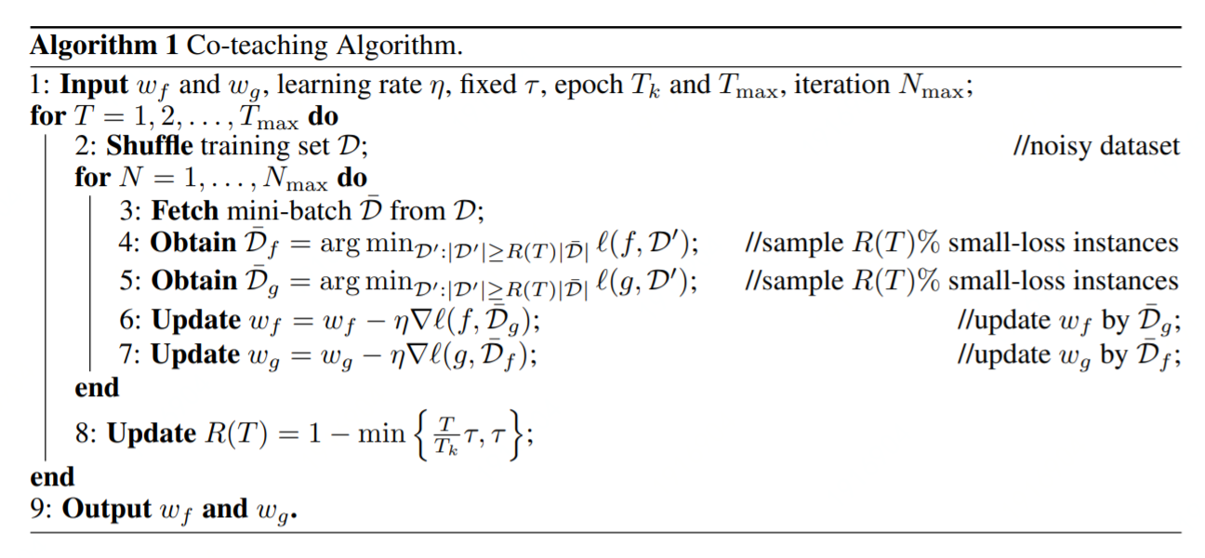
【文章内容】Co-teaching: Robust Training of Deep Neural Networks with Extremely Noisy Labels
在每个iteration中，A与B互相给对方自己这里loss较小的数据，这个loss较小是从小到大排列前百分之t，这个t在训练过程中越来越小，因为神经网络会先学显而易见的模式，不会先学噪声
相当于也是一种权重，loss小的权重大，但是这个权重的判断不是由要训练的那个网络提供的，所以能够避免自己的错误自己发现不了从而越积越多，但是没有理论证明

Slide 41
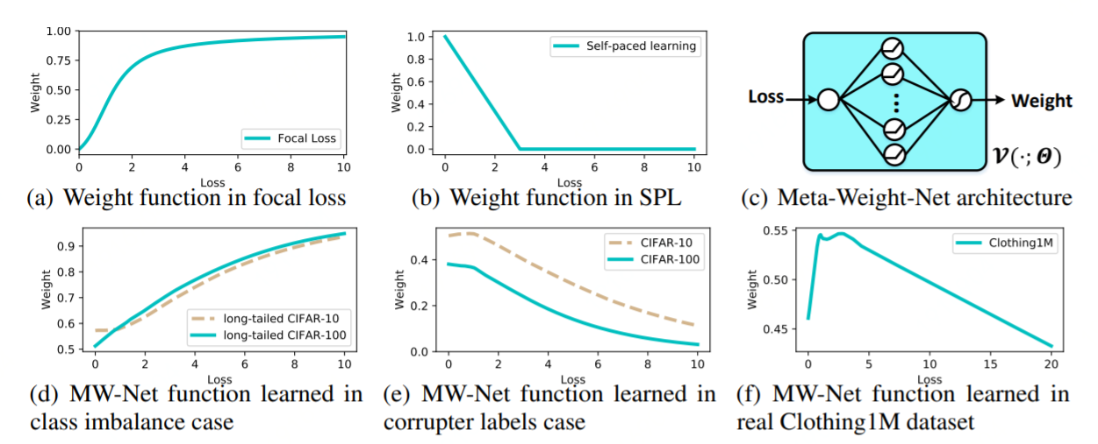
【文章内容】Meta-Weight-Net: Learning an Explicit Mapping For Sample Weighting
不同于我们用不确定性的性质将各种需求（比如noise/imbalance，这两个情况如果单独出现时分别对应的loss-权重函数为单调减/增）整合起来，他让网络自己用一个一层隐藏层的MLP来学习样本的权重与loss的函数，也就是说在这里，权重只会和loss有关
训练过程是每个batch依次更新MLP参数（基于现有的MLP参数也就是权重函数得到更新过的分类器参数，这个参数在metadata的表现对MLP参数求梯度），分类器参数（用更新过的MLP参数更新分类器参数）

Slide 42
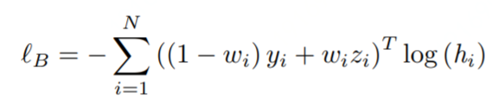
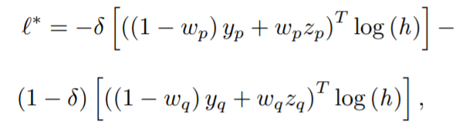
【文章内容】Unsupervised Label Noise Modeling and Loss Correction
与meta-weight-net同为loss correlated weight，将loss的分布建模为BMM（beta mixture model），然后将某个sample的loss代入到BMM中得到属于噪声的概率，将这个概率应用到static bootstrapping loss中（将样本loss中w_i变为动态的）从而影响样本权重
右下为整合了mixup数据增强的loss correction

Slide 43
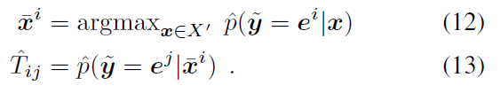
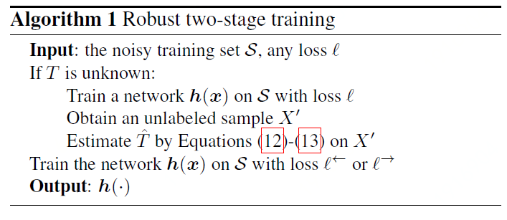


【文章内容】Making Deep Neural Networks Robust to Label Noise: a Loss Correction Approach
we can estimate each component of matrix T just based on noisy class probability estimates(no need for clean validation set) by training on the noisy set
Then we apply loss correction forward or backward

Slide 44
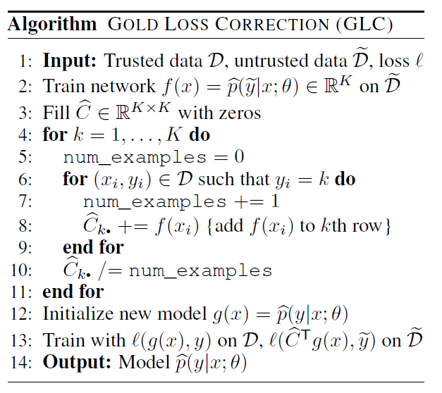
【文章内容】Using Trusted Data to Train Deep Networks on Labels Corrupted by Severe Noise
Gold loss correction:
Use clean set to estimate corruption matrix, under the assumption of the number of trusted samples in each class, and conditional independence of y and y_tilda(clean and corrupted) given x
Then train on the corrected output(applying the corruption matrix on softmax output)

Slide 45
5/15-two stage
如果是第0phase或1phase noreweight，按照noreweight回传，如果第1phase且指定reweight方式，loss对位乘以weights，加权之后回传
需要指定第0，1个phase的epoch数量，就相当于寻两次但第二次的初始化是第一次的结果
第二个stage的时候骨干网络的学习率下降，因为对分类层的效果更好，喂得数据暂且是一样的

Slide 46
5/15-relabeling
Relabel
不去固定下来，可以变
Uncertainty足够大的时候将标签转变为预测的标签，根据是神经网络被证明会先学模式再学噪音
两种relabel的方式：high/low frequency，分别代表对batch中每一个数据都执行此操作，和隔几个正常训练epoch进行一次大换血（low frequency 的方式有点类似于DBST，见DBST第二页）。
Relabel with new class
噪音类怎么计算loss
是和其他类一样吗？就是自己决定它是噪音就要以后强迫自己认为是噪音？要来回变，但是不太可能很多变，因为阈值要高，如果自适应阈值，可以逐渐减少，因为之后可能处理到hardcase，DBST是这么做的，只不过变得不是权重的阈值而是权重本身。或者逐渐增加，因为置信度水涨船高，可能需要证明
能直接改变label吗？
怎么计算不确定性
肯定会大，因为一开始就是因为uncertainty大才归到噪音的
怎么计算weight
参与普通类的reweight吗？初期统一对待，或者让他大些
怎么回传呢
通过什么方式影响模型？目标是让模型保持之前“这个数据是噪音”的判断吗？

Slide 47
5/15-valset
Meta learning
Valset当做metadata来训练
Metalearning训练的是分类器的某一部分，用普通数据回传的时候一般这部分不更新
GLC
用valset来得到数据的某些信息
之后训练就与普通数据地位一样了
Finetune
Early stop，普通的训完在这上面训等

Slide 48
第三部分补完
实验结果：设置，和中间结果整理
训练中间结果输出，影响训练策略
拉到同一个标准，之后再去改进
实验的轻重，先仅着重要的，最大概率的进展

Slide 49
5/27 reweighting & relabeling
Weight那里固定阈值可能不太现实，感觉还是得要像relabeling文章那样用比例，前百分之多少
之前的两个实验，0.46的在cf，实际上是reweight的上限，另一个噪声比例的结果不好，按理来说应该是54%为baseline，现在比60还低，一直在57左右，正在找原因：
30%的噪声可能大了，去看更小的，以5%为步长
最大的乘一个小于一的超参数作为阈值
第一个实验代表了真正卡脖子的是reweight所以一定要找这个原因
Weight function尝试一下截断的，因为保证干净数据不被去掉，去掉的标准要比较严苛
Relabeling非噪声类的实验正在做，噪声类的还没开始跑，但是感觉找到以上原因之前应该意义不太大所以暂时搁置
文章更新第三第四部分现有实验和想法补完
统一一下dropout实验里面0.5的和后面reweighting实验noreweight结果
CF页面：标题清晰，拆分页面：之前调研的背景知识的整理到一个，现在正在进行的要简洁清楚，要描述的更清楚，小白能看懂，看Jdme于伟聊天记录
之前做过的实验，之后要做的实验
实习生后备人选，去找学长问有没有研究生想实习的

Slide 50
6/22
日报要有，填在cf上，咚咚第一个链接就是日报的页面
现在cf整理，急！
要有好的呈现方式，有目录整体概括的，链接到细节cf上，前一页的要求也要看
试验进度
参考咚咚上的后两个链接

Slide 51
6/29
找一下其他方法甄别噪声的结果，前10%数据里面多少是噪声的，曲线作对比
目标先定在甄别噪声的能力上

Slide 52
7/1
Training detail文档
样本多样性与难样本
提升前ratio_10%uncer或者20%
因为分不开噪音与难样本（88和12）所以要兼顾噪音权重低和难样本权重不低，所以设计uncer与weight的函数的时候曲线不能太陡，现在重新设计曲线（替代sig_m）
要统计现在的weight分布，前10%到后10%的样本平均的weight是怎样的，感觉现在0.002到0.003小了三或四分之一，给出应该的分布
其他配置下的ratio_10%，无reweight的时候等
尝试其他文章有代码尤其是有pretrain模型的，ratio能不能给一个数据
后续工作：一个是验证集来指导使噪音难样本分开；一个是利用噪音数据来增加泛化等，relabeling等方法

Slide 53
7/3
Entropy的噪声比例结果
Training detail 文档
尝试找噪声比例数据但没找到，因为只有唯一没源代码的uncertainty relabeling文章给出了噪声比例数据，选出了两个可以改代码复现的，在尝试复现
Metaweightnet
Unsupervised Label Noise Modeling

Slide 54
7/6
None reweight的噪声甄别实验结果
两个工作确定可以更改得到数据，没改完

Slide 55
7/8
entropy/varratio/a_pred/variance/metaweight/noisemodeling 的噪声甄别率对比
噪声甄别率的计算都是用自己的方法来做reweight然后在relabel的时候用同一种方法算weight然后计算噪音甄别率。尝试过none reweight正常crossentropyloss来训练然后用var_ratio来计算甄别率，发现这样对其他方法可能不公平，因为像a_pred，metaweight，noisemodeling这种方法没办法用正常的loss训练，a_pred本身也是一种输出
耦合的问题，甄别率和weight函数的优劣这两个问题，也就是reweight方法（不确定性表征）与weight函数的二维表，去看每个格子的甄别率和正确率，目前来看是唯一的解耦方法
不同weight function的weight分布：一个batch共享一个loss，所以default的weight应该是1/batchsize，即每个样本的loss乘以weight加起来就是batch的weight，default就是平均值。其他方法用同样方法计算weight，画出分布来对比。
Weight function先映射再归一化，映射可以为e^(\alpha *a)，\alpha为超参数
一个实验一张卡
第一个：尽可能多甄别noise，第二步：怎么处理，各种reweightfunction或者relabel，第三步：甄别noise与hardcase，用valset

Slide 56
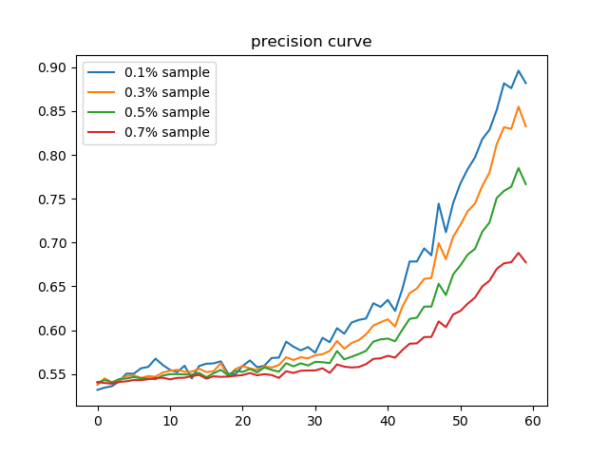
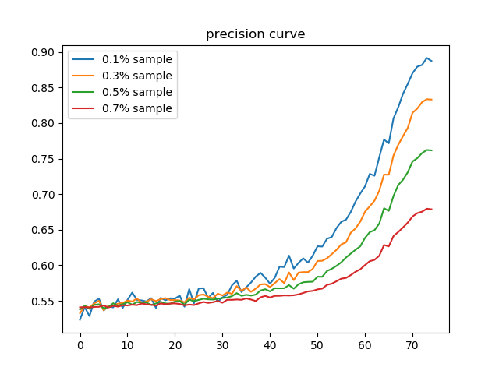
7/10
Noreweight一样的配置好像75epoch的precision plot和60epoch不是前60epoch重合的？！！因为cosine monotone scheduler的关系！学习率scheduler好像影响比较大，最开始确定下来这个效果最好就一直没管这里

Slide 57
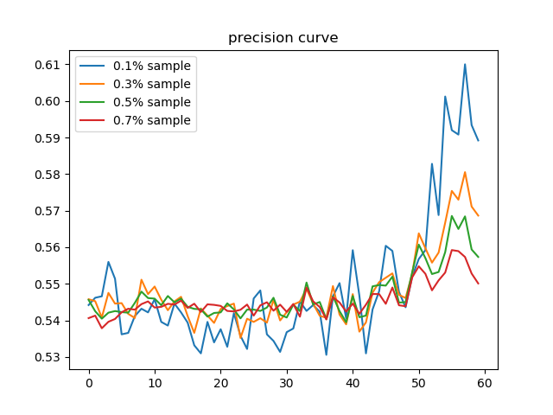
7/10
a_pred做为不确定性表征，用exp倒数来作为weightfunction情况下，好像precision有问题，好像看起来像是因为学习率太高，有向上的趋势但是震荡很激烈，但是正确率又和之前实验结果相同而且weight分布大概也是0.0025左右，weight平均起来甚至还比较小

Slide 58
7/10
训练的时候只一张卡上训练的话，装了模型bs=1大概是54%显存，bs=16就变成93%了合理吗？连bs=64都装不下?所以做了上面两个之后weight概率分布的还在训就没来得及出metaweightnet与noise modeling的结果。。周末没问题

Slide 59
7/13~7/15
Metaweightnet与noise modeling的precision结果
不太对劲，在82/120epoch突然变的就0.999了，变之前都是0.005级别的，而且变之前也不对劲，如果随机应该是0.54，一开始也确实是0.54，它这个难道metanet部分组成的weight函数一开始是反方向甄别噪音然后在82epoch猛然变成正方向了吗
看数据集是不是metadata混合：输出了数据的序号：不是
就是和学习率相关，0.01立刻就能到0.99，0.1反而会到0
认为是metadata导致的，尝试按loss不经过meta层（经过就是weight） ，meta也不更新，来排序算精度，也能到0.99！！！难道是resnet32的原因？或是学习率的原因？？
尝试在原来的里面学习率从0.01开始也不行
尝试dropout

Slide 60
7/13~7/15
模型占显存问题
以下均为4张卡可见
Wrn28-10, simple loss, var_ratio reweight, mc n sample=1, bs128: training60%~70%每张
Wrn28-10, simple loss, var_ratio reweight, mc n sample=10, bs128: training99%每张
Wrn28-10, simple loss, var_ratio reweight, mc n sample=10, bs1: training53%一张，其他都是0
Wrn28-10, simple loss, var_ratio reweight, mc n sample=1, bs1: training47%一张，其他都是0
rn32, simple loss, var_ratio reweight, mc n sample=10, bs128: training7%每张
Wrn28-10其他人的模型与训练函数, none reweight, none mc n sample, bs128: training70%~80%每张
结论：大概仅仅是因为WRN28-10参数太多36485604，而resnet32大约460000，如果换40-2可能会好一些

Slide 61
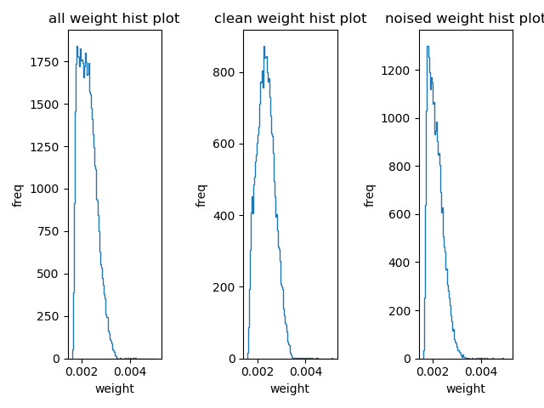
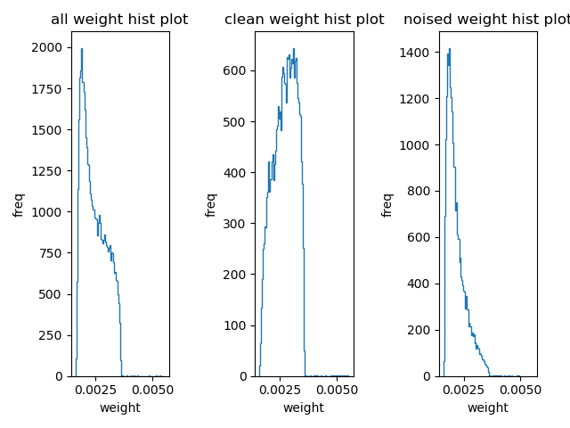
7/13~7/15
Weight dist 结果
Wrn28-10, simple loss, var_ratio reweight, mc n sample=1, bs128: 上图
Nsample=10:下图
明显在nsample大的时候效果更好，从precision上来说也确实如此，nsample1在precision比nsample10就差了大约10%
结论：用varratio来计算不确定性和yaringal2015文章中举例的entropy一样，需要多次MC前传的平均来计算

Slide 62
7/13~7/15
Apred precision 过低问题
Weight基本都是0.0023上下浮动0.0002左右
猜测是因为本身得到apred这个不确定性的表征的方法就代表，这更适合本身除去标签之外的数据本身的质量或者不确定性，比如图片噪音（用PFE）和语义分割中的边缘像素（2017yarin），标签不确定性不是图片本身的性质，于是输入图片然后期望输出标签的不确定性是不合适的。然而为什么确实前10%到后来precision有上升，推测是因为硬把数据集记下来了，每次到有标签错误的样本模型出错可能性更大，训练过程中每到这些样本apred预测值更大的话总体loss会小。apred这样实际上是想把标签错误样本与没错样本的图片本身分开，这肯定是不可分的，因为本来语义上他们都是同一个数据集中随机选出的，而且也是不连续的，一个标签出错的图片附近可能都是未出错图片。所以我原来的问题在于高估了神经网络这种强行记忆的能力，认为在训练过程中神经网络能够先强行记下来每一个样本（也就是学会给每一个样本一个正确的apred值），再根据这个来进行分类，但是显然它能记下来一些，但是远远不够说还要把这些用来reweight的程度。于是在这个任务中apred的precision不高，正确率也不会比none reweight高很多，甚至因为改变了平均的weight导致正确率下降。
然而用varratio这类表征又很难区分噪音和hard sample
Learning scheduler问题
Learning scheduler需要满足在网络学会给样本正确的weight之后先陡再缓，也要考虑two stage training的情况，如果是varratio的话可能在two stage training的第一个stage已经学会给weight了。
不同learning scheduler之间的不同：none scheduler, multi step, cosine monotone, cosine with warm restart
现在先可以先对比一下cosine_m和multi step，two stage training与否需要分开对比
旷视的工作？
PFE是apred的不确定性表征，用在数据本身（不是标签）的特征就存在高低不确定性区分的任务上是合适的，但详情见apred precision过低问题中的分析。

Slide 63
Apred的目标：图像本身映射到不确定性预测值
一个好的任务：图像本身蕴含了不确定性的信息
现在的任务：图像本身确实蕴含了，但是是因为数据集里面这个图像和他是不是噪音这个布尔值是绑定的，跟图像本身的内容没关系
模长特征值越小越不确定？像loss一样统计噪声和非噪声的模长试试看

Slide 64
7/17
Noise modeling precision 结果晚上训的有个失误，因为用了shuffle的loader所以一直是随机0.54，但正确率还原了，precision今天下午自己电脑换了loader试了，在M-DYR-H的时候最高precision倒数第二epoch，前10%的0.985
现在在看我的代码中学习率和loss和weight方面的问题：也没有问题，loss都是2.1到2.3左右

Slide 65
7/20
Weight/loss dist 图显示出metaweight和noisemodeling两个precision百分之98或99确实不是错误
同样的也放在我的代码里了，但是一直上不去还没跑
特征黑洞（计算模长）的代码思路
直接计算softmax之前的未归一化向量的模长，先确认是否存在靠近0的小峰以及是否这个小峰由噪音组成较多
然而我认为这个可能与aleatoric uncertainty可以互相类比，同样是仅由图片的信息以及模型的信息得到的结果，注意这里模型的信息不包括loss这类信息，仅仅是参数前传的信息，这可能是模长，aleatoric uncertainty与现在precision表现较好的loss，varratio等的主要差别

Slide 66
7/22
一个bug是precision与weight dist中的loss rank precision情景，loss是cross entropy loss但是之前一直用entropy来算的
一个是relabel的三行代码尽管看起来relabel threshold是0，也就是将前0%的数据relabel，但是还是引发了某种改变让注释掉三行代码与不注释的weight distribution有很大不同
更改这两个bug之后precision就也能到98%了
所以现在直接用loss就可以precision非常高。。但是reweight里面直接用loss来做就不是根据不确定性了
用不确定性比如varratio的precision就是之前的实验结果，precision增长相比loss来说非常慢，而且最终的大约在92%
Norm特征黑洞的在跑，现在看起来特征黑洞的现象未发现存在
希望：
提高不确定性reweight的precision
找到不确定性reweight相比于loss reweight的优点，看原来文章的motivation不确定性为依据与loss为依据相比有什么优点
找到用varratio或variance或entropy（apred之前说过不行）（不确定性）为依据来增强loss为依据的可能？带情景的不确定性（带了数据集标签信息的不确定性）
那两个前10%噪声集的相似度，并集有多大？
都是平均的结果向量，varratio或其他不确定性表征差不多，但一个是最大标签与结果一致，一个是不一致，那一致的情景不确定性就要小
一个峰正确两个峰噪声的理论当中两个峰一个就是cross entropy一个是varratio
尝试用mcsample=10来增强不确定性表征的precision
下一步：
整理现有实验结果（放到CF）与理论（放到文章中）

Slide 67
7/24
之前的motivation里面写的就是loss依据难样本与噪声分不清的问题
不确定性为依据与loss为依据得到的前10%最有可能是噪声的样本集合并集多大？
Mc sample=10的实验结果
整理到文章（理论）与cf（实验结果）中

Slide 68
7/27
不确定性为依据与loss为依据得到的前10%最有可能是噪声的样本集合并集：前10%居然只有0.03比例是重合的，也查过bug了目前来看好像没有错误，计算方法是一共两个都挑出5000，然后用重合的数量数以5000
Mc sample=10的实验结果和1差不多，这里可能跟epoch数量，lrscheduler有关系我再试试
在用varratio为依据的时候的precision依然不太行，可能是因为下面的理由
用loss为依据的时候precision
正在整理到文章（理论）与cf（实验结果）中
Loss依据的理由：标签类预测值越低越像噪声
缺点是模型可能很确定地出错，这一点可以尝试用mcsample来解决，但是训练的过程中不太可能出现这个问题
其他缺点暂时找不到（noisy label的task中，有不属于训练数据中所有类型的新数据这种任务未考虑），因为确实标签类的预测值越低，是噪声的概率也就越高
Varratio依据的理由：预测值每一类越平均越像噪声
收敛后precision低：但是，当非标签类的实际正确类预测值很高的时候（这意味着此时模型训练已经学到很多东西），实际上是不平均的，不会被选为varratio的前10%，而这种肯定是噪音样本，所以precision收敛后varratio比不过loss
收敛速度慢：

Slide 69
7/29
在标签噪声（置换噪声）上面可能loss依据就比不确定性要好
Varratio可能是想要找hardsample，可以通过半人工的方式来验证，就是看前10%里面pic_idx的真图，然后人工看里面有多少
结论目前是证伪不确定性
以后的方向，实现代码库这种，一方面理解算法，一方面增强coding，先要打好科研素质基础。
文档：
另外两个里面加上一些应用，varratio用在hardcase的可能性也可以提到
英文文章里面的现有理论
Proposed里面的实验数据（目的，配置，代码路径&命令&参数）

